Slide 1
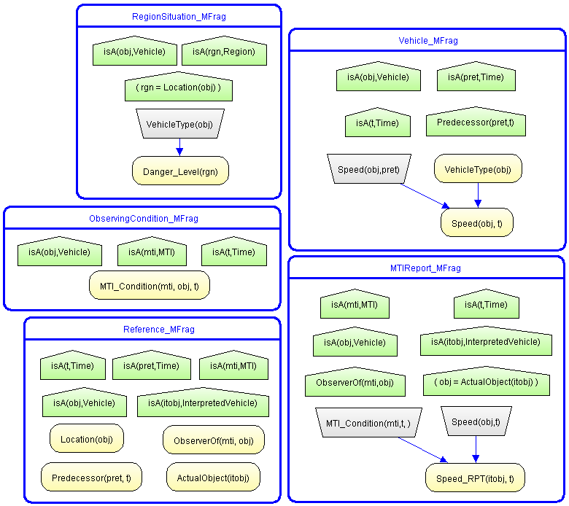

Slide 2
Vehicle_Type
(V, T)
Interpreted
Vehicle
ActualObject
(I, V, T)
Speed_RPT
(I, T)
MTI
ObserverOf
(M, V, T)
Speed
(V, T)
Vehicle
Location
(V, R, T)
MTI_Condition
(M, V, T)
Region
Predecessor
(T, T)
Danger_Level
(R, T)
Time
All things are associated with time.
Some can be ignored.
Time can be ignored
Entity: (I) (M) (V) (R) (T)
Resident: (V, T) (I, T) (M, V, T) (R, T)
Context: (I, V, T) (M, V, T) (V, R, T) (T, T)
=> { (I, V, T) -> (I, T) }
(I) (M) (V) (R) (T) (V, T) (I, T) (M, V, T) (R, T) (T, T)
Context node 와 Resident node 를 테이블을 만들 때 구분하지 않는다!!
즉, 같은 키를 공유하면 그 테이블에 다
넣는다.
Notes:
MEBN-RM 룰
(1) Create all entity tables (2) for all resident nodes, add time and create relationship tables.

Slide 3
Rule
Static Mtheory: time 연관 되지 않음
Dynamic Mtheory: 됨
Time 의 3 종류: current t, past t, and future t. current t는 쿼리 시점임
기본적으로 모든 PSAW 모델은 Dynamic
MEBN 모델 에서는 current t는 생략가능
하지만 RM 모델에서는 t 를 넣자. 그러나 변하지 않는 entity 는 t 생략 가능 (예, vehicle_type 은 vehicle 테이블의 attr로 될 수 있다. 따로 테이블을 만들필요 없음). MEBN->RM 변환 시 t는 자동으로 들어감 왜냐 Static/Dynamic Mtheory인지 아닌지 모르기 때문 그리고 RM은 인스턴스 모델이기 때문에 Time 이 인스턴스를 표현하게 됨.

Slide 4
MEBN -> RM converting Rule
Extract all entities
Extract all combination entities from resident nodes
If time is omitted, add time
If same entities (e.g., married(per1 and per2)) are in a resident node, create also this
Create entity tables
Create relationship tables
Add attributes for all resident nodes
Update all domains for attributes from (e.g., rgn = location(vehicle))

Slide 5
RM->MEBN
Entity A
Entity B
Entity C
Entity D
A
AB
AB
B
AB.attr
BC
Cycle is not allowed.
C
AB
BC.attr
CD
BC
D
BC
CD.attr
CD

Slide 6
MEBN->RM
Entity A
Entity B
Entity C
Entity D
A
AB
AB
AB.attr
B
BCD
BC
C
AB
BC.attr
CD
BC
D
BC
CD.attr
* 컨텍스트 노드들의 조합의 Mfrag는(BC and CD)
그 안에 있는 resident node 는 새로운 테이블
(BCD) 가 된다.
명심해야 할 것은 MEBN의 RV의 변수는 순서가 있
지만 (e.g., PatherOf(A, B)) RM 의 키에는 순서가 없
다. 그래서 PatherOf(A, B) 는 A = PartherOf(B) 로
변경하여 순서를 가지도록 변경한다 (?). 또는 RM을
만들 때 “우리는 attribute 에 적용된 key 들에 순서가
있다”라고 정의해야 한다.
CD
BC
BCD.attr
CD

Slide 7
